Slide 1
01
ROADMAP
02
FASES DETALLADAS

Slide 2
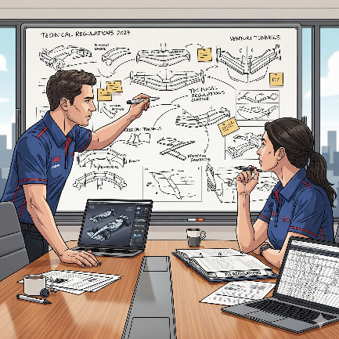
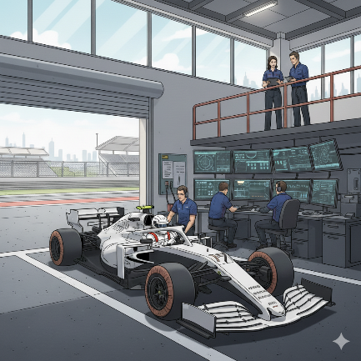
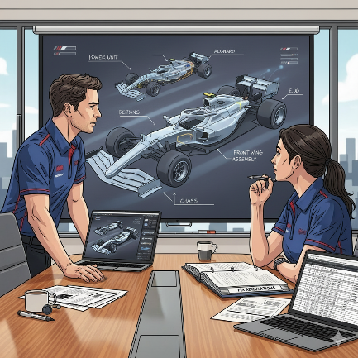
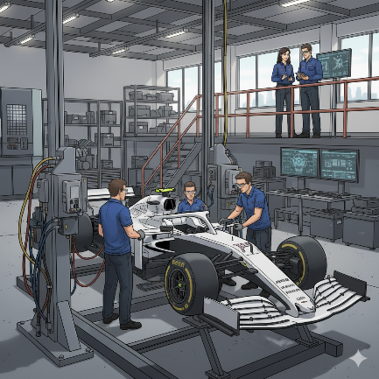
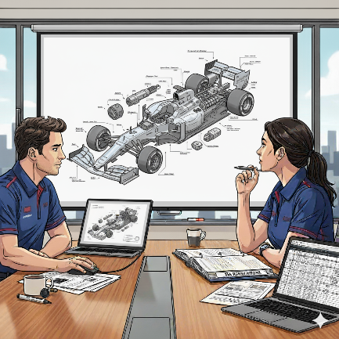
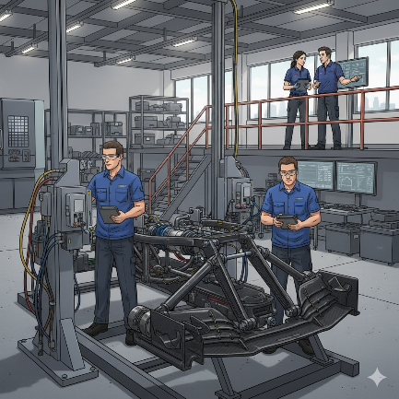
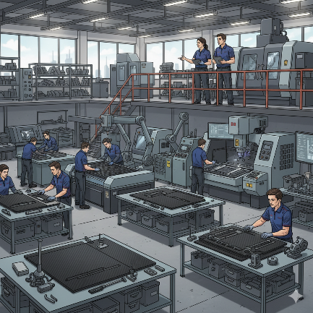
ROADMAP
01
datalaria – CASO DE USO COMUNICACIÓN EFECTIVA EN INGENIERÍA CON nanobanana
Gestión de requisitos
Pruebas de Validación o Aceptación
Diseño Preliminar
Pruebas de Integración
Diseño detallado o Crítico
Pruebas Unitarias
Implementación
Notes:
AS WAS:
Plan de demanda individual sin tener en cuenta el alineamiento o estado del resto de componentes con bloqueo del Producto, estado de los rediseños…
Alta carga o tiempo de análisis de muchas referencias (Informe de Obsolescencias por Producto de 2-3 semanas, Análisis de impacto con tiempo elevado para muchas referencias…)
Problemas de disponibilidad de componentes con muchas referencias, alta volatibilidad, cambios constantes, material en malas condiciones…
AS IS:
- Reducción de tiempos de análisis con el cálculo automático de impacto de las diferentes referencias y el Seguimiento Activo
Problemas de disponibilidad de componentes con muchas referencias, alta volatibilidad, cambios constantes, material en malas condiciones…
Sigue el problema del “AS WAS” con el acopio por comunalidad con aquellos componentes sueltos en otros Productos que pudieran ser estratégicos.

Slide 3
01
ROADMAP
02
FASES DETALLADAS

Slide 4
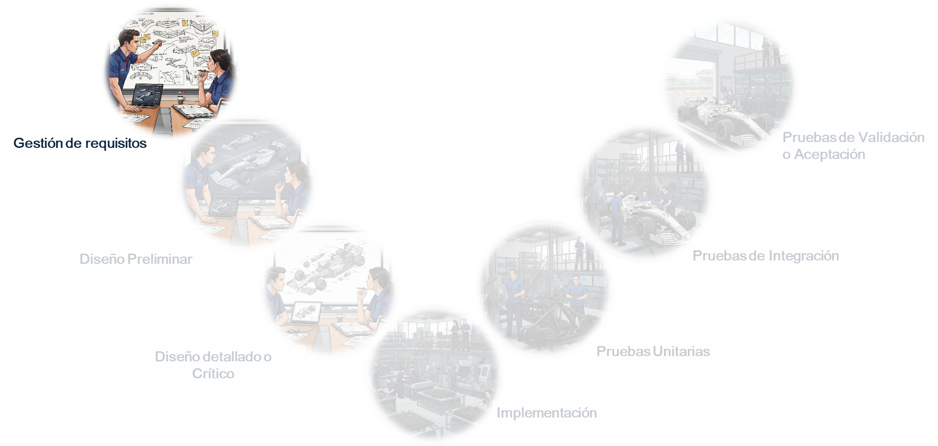
02
datalaria – CASO DE USO COMUNICACIÓN EFECTIVA EN INGENIERÍA CON nanobanana
FASES DETALLADAS
GESTIÓN DE REQUISITOS
Se definen y documentan las capacidades, características y restricciones del sistema, traduciendo las necesidades del cliente en especificaciones técnicas.
La salida esperada es un documento formal de especificación de requisitos (como el HRS o SRS) que sirve como base contractual y guía para el diseño y la verificación.
Notes:
AS WAS:
Plan de demanda individual sin tener en cuenta el alineamiento o estado del resto de componentes con bloqueo del Producto, estado de los rediseños…
Alta carga o tiempo de análisis de muchas referencias (Informe de Obsolescencias por Producto de 2-3 semanas, Análisis de impacto con tiempo elevado para muchas referencias…)
Problemas de disponibilidad de componentes con muchas referencias, alta volatibilidad, cambios constantes, material en malas condiciones…
AS IS:
- Reducción de tiempos de análisis con el cálculo automático de impacto de las diferentes referencias y el Seguimiento Activo
Problemas de disponibilidad de componentes con muchas referencias, alta volatibilidad, cambios constantes, material en malas condiciones…
Sigue el problema del “AS WAS” con el acopio por comunalidad con aquellos componentes sueltos en otros Productos que pudieran ser estratégicos.

Slide 5
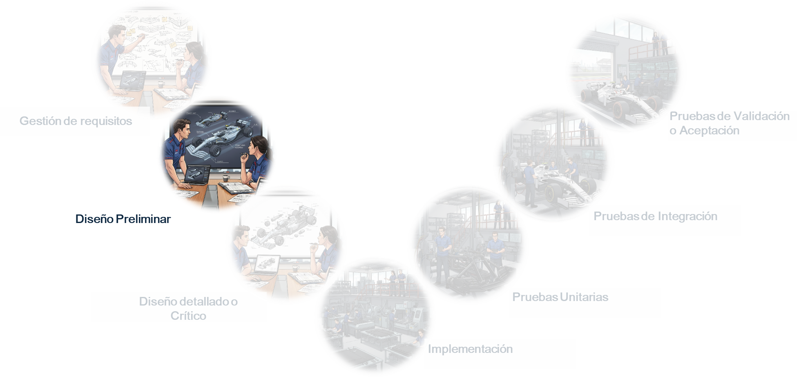
02
datalaria – CASO DE USO COMUNICACIÓN EFECTIVA EN INGENIERÍA CON nanobanana
FASES DETALLADAS
DISEÑO PRELIMINAR
El Diseño Preliminar descompone los requisitos en una arquitectura de alto nivel, definiendo los bloques funcionales principales del sistema, sus interfaces y cómo se interconectan para cumplir las especificaciones.
La salida esperada es la documentación para la Revisión de Diseño Preliminar (PDR), que congela la arquitectura y autoriza el paso al diseño detallado.
Notes:
AS WAS:
Plan de demanda individual sin tener en cuenta el alineamiento o estado del resto de componentes con bloqueo del Producto, estado de los rediseños…
Alta carga o tiempo de análisis de muchas referencias (Informe de Obsolescencias por Producto de 2-3 semanas, Análisis de impacto con tiempo elevado para muchas referencias…)
Problemas de disponibilidad de componentes con muchas referencias, alta volatibilidad, cambios constantes, material en malas condiciones…
AS IS:
- Reducción de tiempos de análisis con el cálculo automático de impacto de las diferentes referencias y el Seguimiento Activo
Problemas de disponibilidad de componentes con muchas referencias, alta volatibilidad, cambios constantes, material en malas condiciones…
Sigue el problema del “AS WAS” con el acopio por comunalidad con aquellos componentes sueltos en otros Productos que pudieran ser estratégicos.

Slide 6
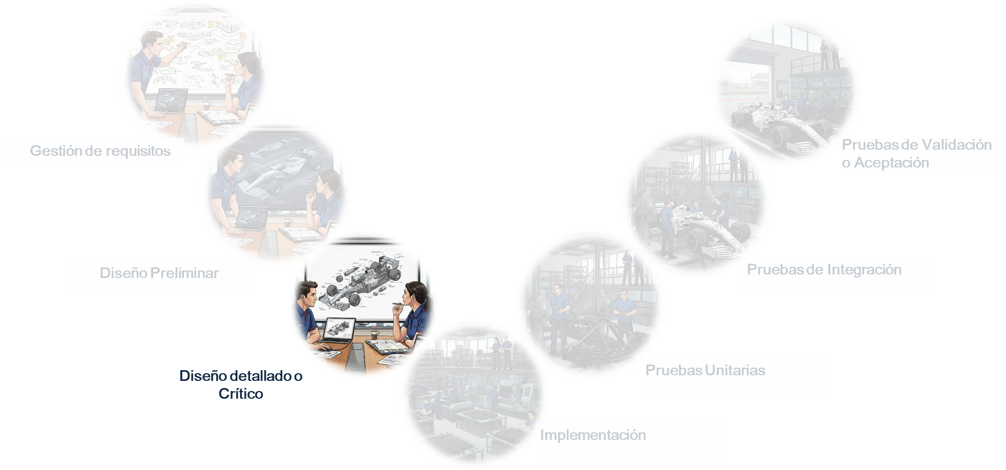
02
datalaria – CASO DE USO COMUNICACIÓN EFECTIVA EN INGENIERÍA CON nanobanana
FASES DETALLADAS
DISEÑO DETALLADO
El Diseño Detallado transforma la arquitectura del sistema en una especificación completa y de bajo nivel, creando los esquemáticos y el layout de la PCB para el hardware, y definiendo la arquitectura final del software con sus módulos e interfaces.
La salida esperada es el paquete de diseño completo, que incluye los archivos de fabricación del hardware y la documentación detallada del software, listo para la Revisión Crítica de Diseño (CDR) que autoriza la implementación.
Notes:
AS WAS:
Plan de demanda individual sin tener en cuenta el alineamiento o estado del resto de componentes con bloqueo del Producto, estado de los rediseños…
Alta carga o tiempo de análisis de muchas referencias (Informe de Obsolescencias por Producto de 2-3 semanas, Análisis de impacto con tiempo elevado para muchas referencias…)
Problemas de disponibilidad de componentes con muchas referencias, alta volatibilidad, cambios constantes, material en malas condiciones…
AS IS:
- Reducción de tiempos de análisis con el cálculo automático de impacto de las diferentes referencias y el Seguimiento Activo
Problemas de disponibilidad de componentes con muchas referencias, alta volatibilidad, cambios constantes, material en malas condiciones…
Sigue el problema del “AS WAS” con el acopio por comunalidad con aquellos componentes sueltos en otros Productos que pudieran ser estratégicos.

Slide 7
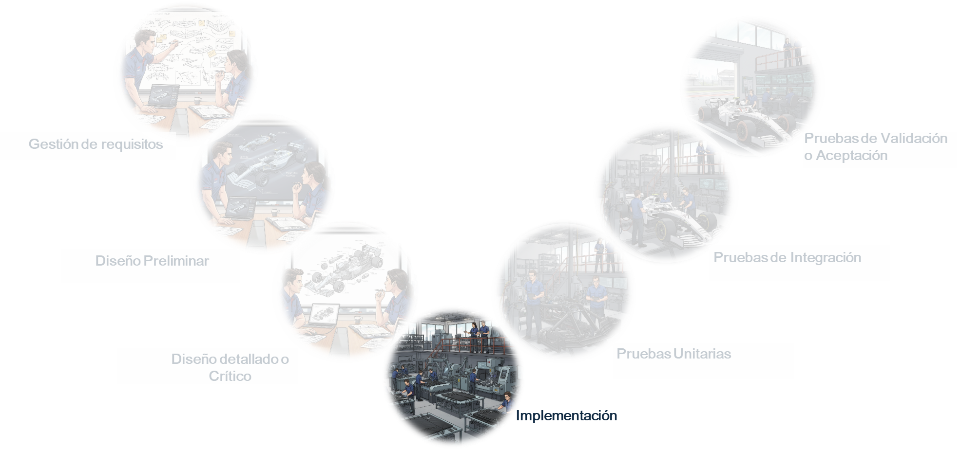
02
datalaria – CASO DE USO COMUNICACIÓN EFECTIVA EN INGENIERÍA CON nanobanana
FASES DETALLADAS
IMPLEMENTACIÓN
La implementación es la fase en la que se construye el producto real, fabricando y ensamblando los prototipos de hardware y escribiendo el código fuente del software basándose en las especificaciones del diseño detallado.
La salida de esta fase son los prototipos de hardware funcionales y los módulos de software codificados y compilados, listos para ser verificados individualmente en las pruebas unitarias.
Notes:
AS WAS:
Plan de demanda individual sin tener en cuenta el alineamiento o estado del resto de componentes con bloqueo del Producto, estado de los rediseños…
Alta carga o tiempo de análisis de muchas referencias (Informe de Obsolescencias por Producto de 2-3 semanas, Análisis de impacto con tiempo elevado para muchas referencias…)
Problemas de disponibilidad de componentes con muchas referencias, alta volatibilidad, cambios constantes, material en malas condiciones…
AS IS:
- Reducción de tiempos de análisis con el cálculo automático de impacto de las diferentes referencias y el Seguimiento Activo
Problemas de disponibilidad de componentes con muchas referencias, alta volatibilidad, cambios constantes, material en malas condiciones…
Sigue el problema del “AS WAS” con el acopio por comunalidad con aquellos componentes sueltos en otros Productos que pudieran ser estratégicos.

Slide 8
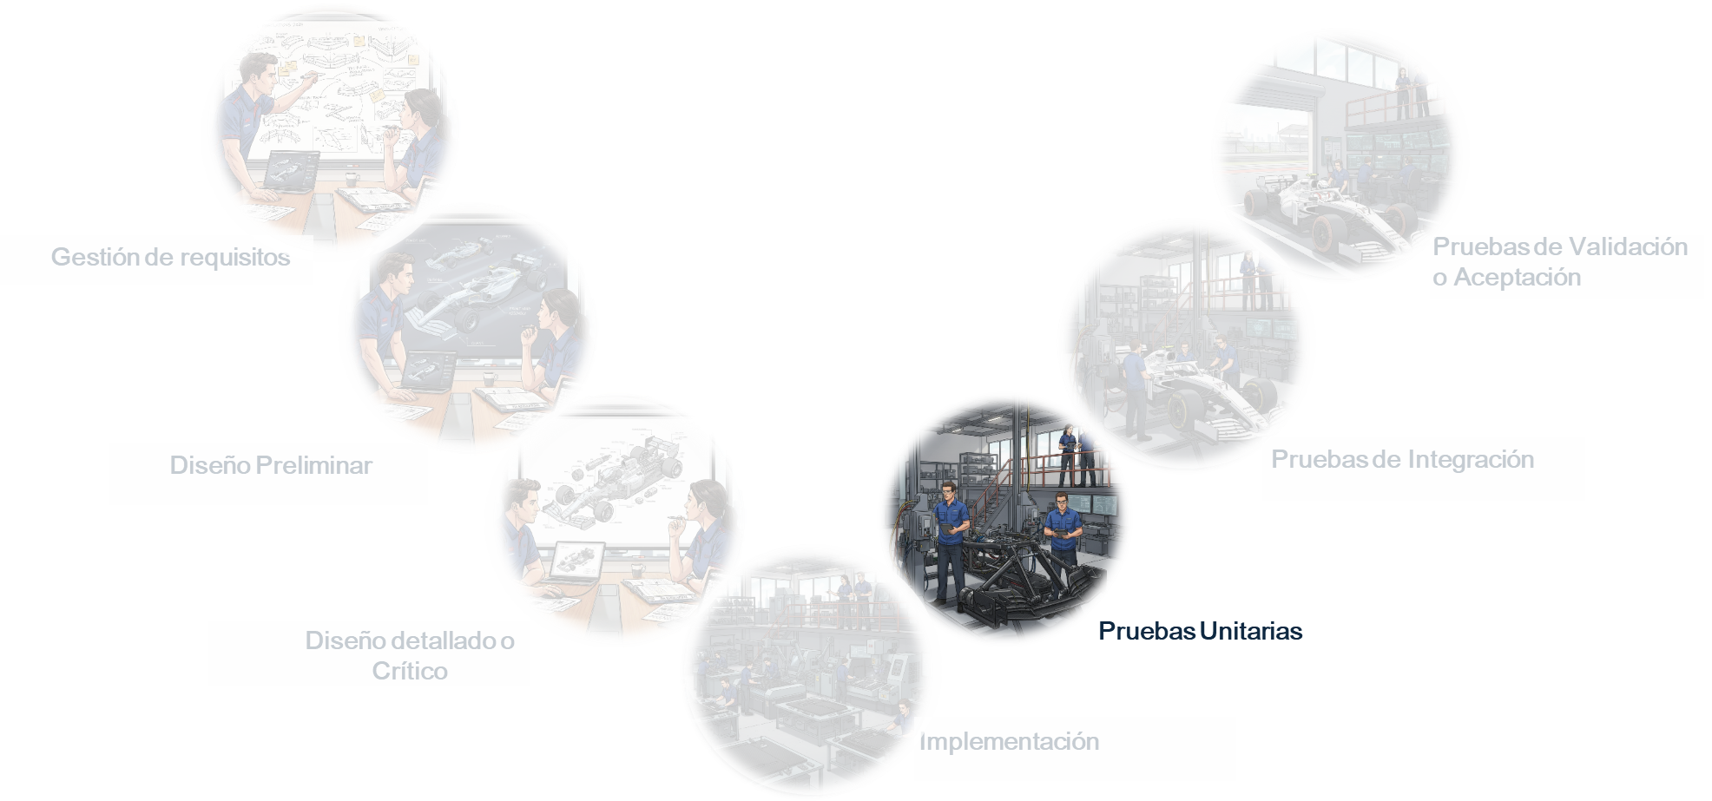
02
datalaria – CASO DE USO COMUNICACIÓN EFECTIVA EN INGENIERÍA CON nanobanana
FASES DETALLADAS
PRUEBAS UNITARIAS
En las pruebas unitarias se verifica de forma aislada cada componente mínimo del sistema: en hardware se realiza el encendido inicial y la comprobación de circuitos (bring-up), y en software se valida el comportamiento de cada función o módulo.
La salida es un conjunto de componentes hardware y módulos de software validados individualmente, junto con sus informes de prueba, que demuestran que cada pieza funciona correctamente antes de ser integrada.
Notes:
AS WAS:
Plan de demanda individual sin tener en cuenta el alineamiento o estado del resto de componentes con bloqueo del Producto, estado de los rediseños…
Alta carga o tiempo de análisis de muchas referencias (Informe de Obsolescencias por Producto de 2-3 semanas, Análisis de impacto con tiempo elevado para muchas referencias…)
Problemas de disponibilidad de componentes con muchas referencias, alta volatibilidad, cambios constantes, material en malas condiciones…
AS IS:
- Reducción de tiempos de análisis con el cálculo automático de impacto de las diferentes referencias y el Seguimiento Activo
Problemas de disponibilidad de componentes con muchas referencias, alta volatibilidad, cambios constantes, material en malas condiciones…
Sigue el problema del “AS WAS” con el acopio por comunalidad con aquellos componentes sueltos en otros Productos que pudieran ser estratégicos.

Slide 9
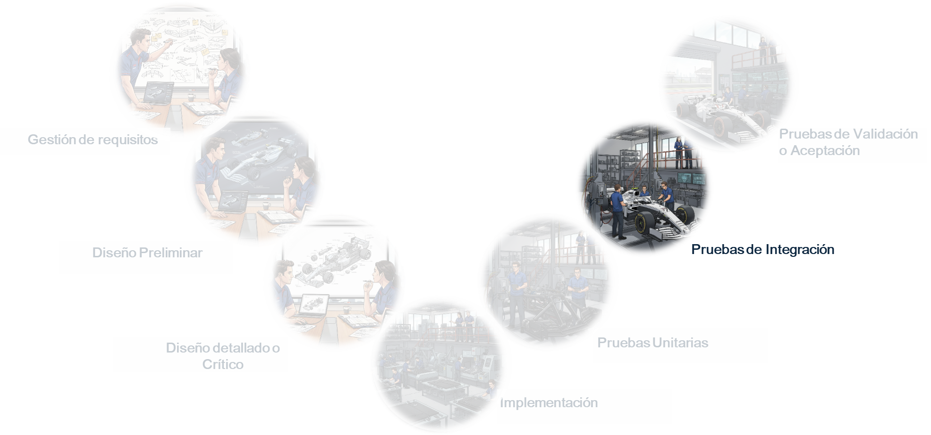
02
datalaria – CASO DE USO COMUNICACIÓN EFECTIVA EN INGENIERÍA CON nanobanana
FASES DETALLADAS
PRUEBAS DE INTEGRACIÓN
Las Pruebas de Integración combinan y verifican los módulos de software y componentes de hardware que ya fueron probados unitariamente, con el fin de asegurar que sus interfaces y su interacción conjunta funcionan correctamente.
La salida esperada es un subsistema hardware/software integrado y estable, junto con un informe de integración que documenta las pruebas realizadas y los defectos encontrados, dejando el sistema listo para las pruebas de validación.
Notes:
AS WAS:
Plan de demanda individual sin tener en cuenta el alineamiento o estado del resto de componentes con bloqueo del Producto, estado de los rediseños…
Alta carga o tiempo de análisis de muchas referencias (Informe de Obsolescencias por Producto de 2-3 semanas, Análisis de impacto con tiempo elevado para muchas referencias…)
Problemas de disponibilidad de componentes con muchas referencias, alta volatibilidad, cambios constantes, material en malas condiciones…
AS IS:
- Reducción de tiempos de análisis con el cálculo automático de impacto de las diferentes referencias y el Seguimiento Activo
Problemas de disponibilidad de componentes con muchas referencias, alta volatibilidad, cambios constantes, material en malas condiciones…
Sigue el problema del “AS WAS” con el acopio por comunalidad con aquellos componentes sueltos en otros Productos que pudieran ser estratégicos.

Slide 10
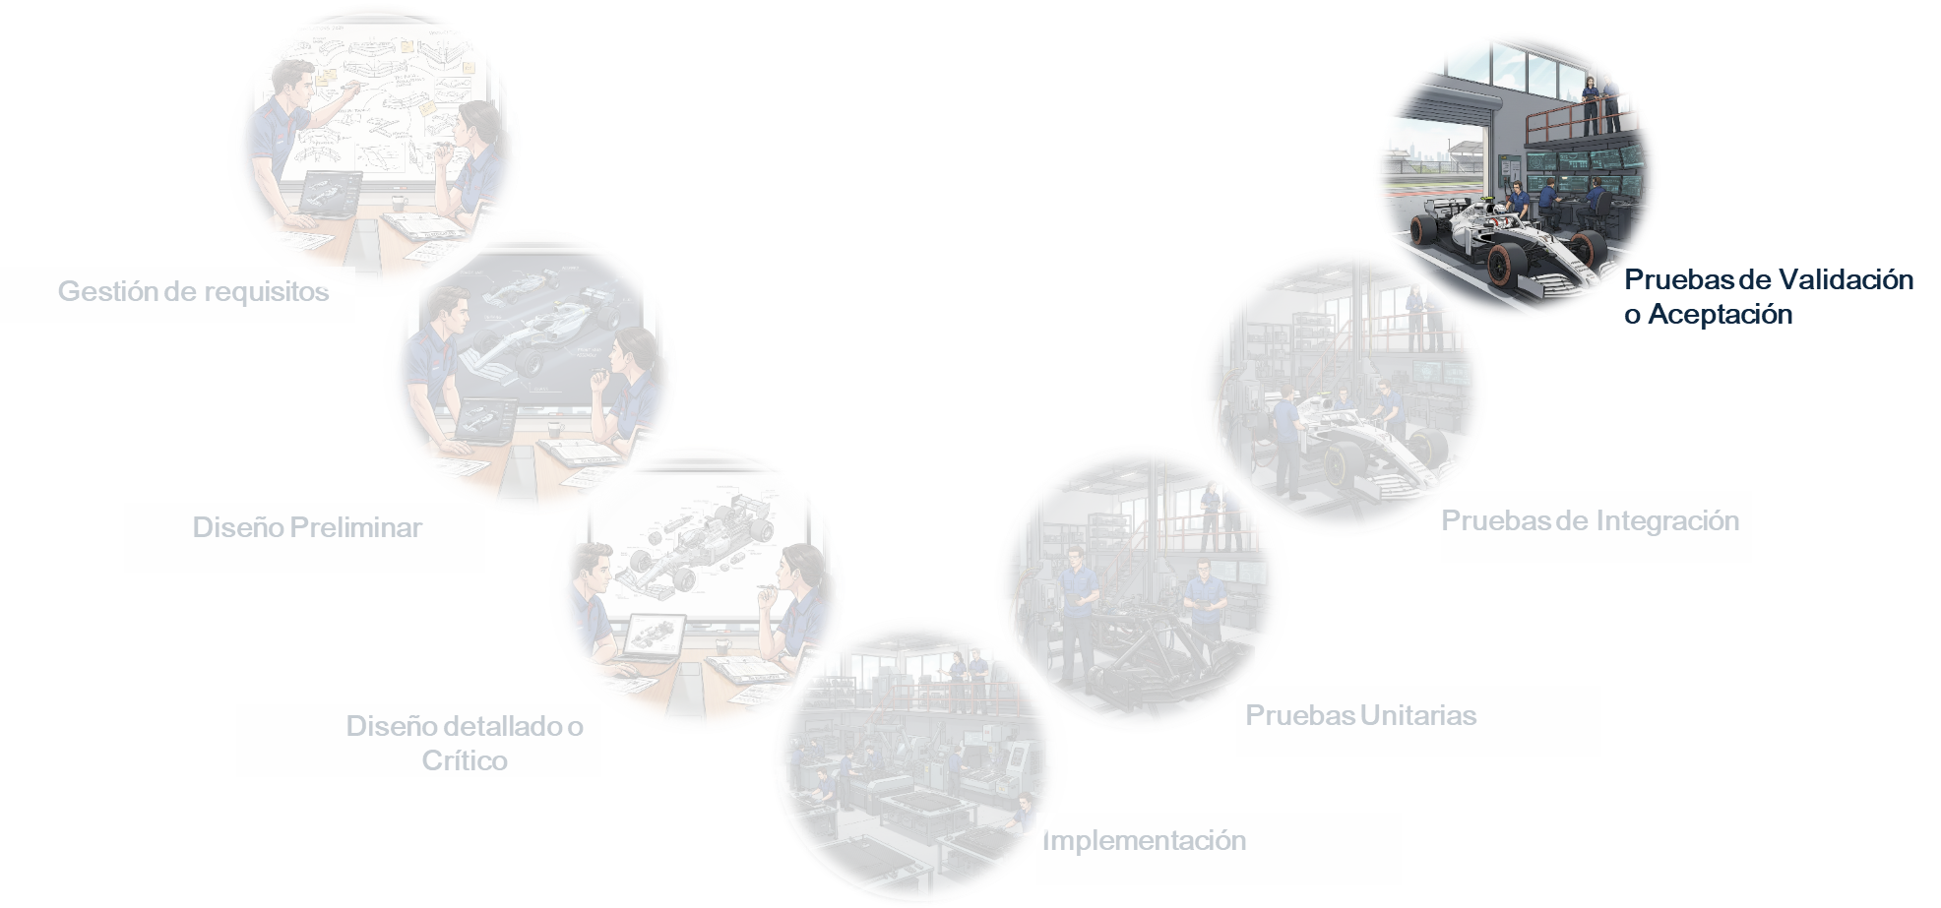
02
datalaria – CASO DE USO COMUNICACIÓN EFECTIVA EN INGENIERÍA CON nanobanana
FASES DETALLADAS
PRUEBAS DE VALIDACIÓN O ACEPTACIÓN
Las Pruebas de Validación o Aceptación confirman que el sistema completo y final cumple con los requisitos y expectativas originales del cliente, evaluando el producto desde la perspectiva del usuario en un entorno operativo real.
La salida es el producto validado listo para su entrega, junto con un informe de aceptación formal y la aprobación del cliente, que autoriza el cierre del diseño y el paso a producción y mantenimiento del producto o sistema.
Notes:
AS WAS:
Plan de demanda individual sin tener en cuenta el alineamiento o estado del resto de componentes con bloqueo del Producto, estado de los rediseños…
Alta carga o tiempo de análisis de muchas referencias (Informe de Obsolescencias por Producto de 2-3 semanas, Análisis de impacto con tiempo elevado para muchas referencias…)
Problemas de disponibilidad de componentes con muchas referencias, alta volatibilidad, cambios constantes, material en malas condiciones…
AS IS:
- Reducción de tiempos de análisis con el cálculo automático de impacto de las diferentes referencias y el Seguimiento Activo
Problemas de disponibilidad de componentes con muchas referencias, alta volatibilidad, cambios constantes, material en malas condiciones…
Sigue el problema del “AS WAS” con el acopio por comunalidad con aquellos componentes sueltos en otros Productos que pudieran ser estratégicos.

Slide 11
ROADMAP
01
datalaria – CASO DE USO COMUNICACIÓN EFECTIVA EN INGENIERÍA CON nanobanana
Gestión de requisitos
Pruebas de Validación o Aceptación
Diseño Preliminar
Pruebas de Integración
Diseño detallado o Crítico
Pruebas Unitarias
Implementación
Notes:
AS WAS:
Plan de demanda individual sin tener en cuenta el alineamiento o estado del resto de componentes con bloqueo del Producto, estado de los rediseños…
Alta carga o tiempo de análisis de muchas referencias (Informe de Obsolescencias por Producto de 2-3 semanas, Análisis de impacto con tiempo elevado para muchas referencias…)
Problemas de disponibilidad de componentes con muchas referencias, alta volatibilidad, cambios constantes, material en malas condiciones…
AS IS:
- Reducción de tiempos de análisis con el cálculo automático de impacto de las diferentes referencias y el Seguimiento Activo
Problemas de disponibilidad de componentes con muchas referencias, alta volatibilidad, cambios constantes, material en malas condiciones…
Sigue el problema del “AS WAS” con el acopio por comunalidad con aquellos componentes sueltos en otros Productos que pudieran ser estratégicos.

